Slide 1
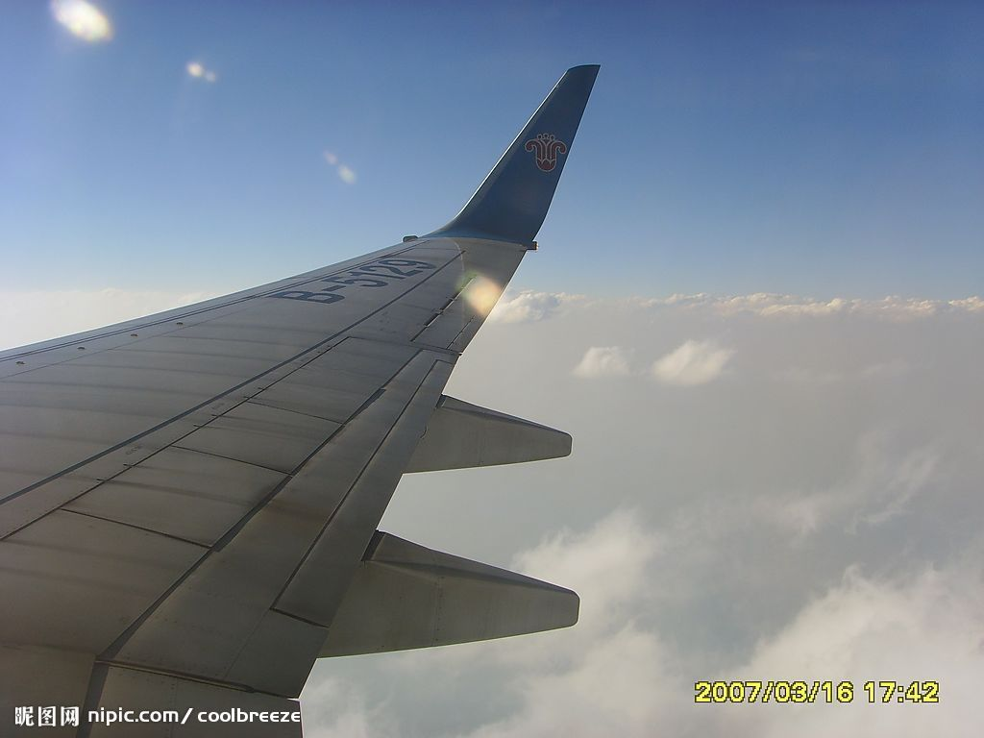
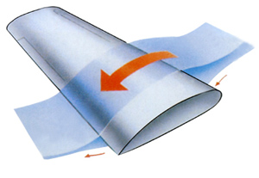
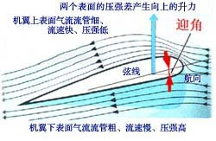

Slide 2
理想流体模型

Slide 3
流体的特点
流体受压缩程度极小，其密度变化可忽略时，可看作不可压缩流体。
流体在流动时，若能量损耗可忽略不计，可看作非黏滞流体。
理想流体:绝对不可压缩、完全没有黏滞性的流体

Slide 4
定常流动

Slide 5



一、 定常流动
流体流经的空间称为流体空间或流场 。
定常流动：流体流经空间各点的速度不 随时间变化。
流体质量元在不同地点的速度可以各不相同。
流体在空间各点的速度分布不变。
“定常流动”并不仅限于“理想流体”。

Slide 6
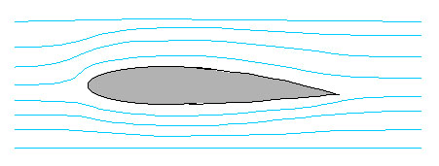
二、流线
流线：分布在流场中的许多假想曲线，曲线上每一点的切线方 向和流体质量元流经该点时的速度方向一致。
流速大
流场中流线是连续分布的；
空间每一点只有一个确定的流速方向，
所以流线不可相交。
流线密处，表示流速大，反之则稀。

Slide 7
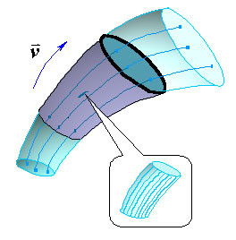

三、流管
流管：由一组流线围成的管状区域称为流管。
流管内流体的质量是守恒的。
通常所取的“流管”都是“细流管”。细流管的截面积 ，就称为流线。

Slide 8







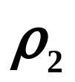
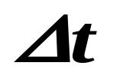
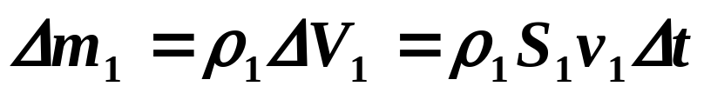
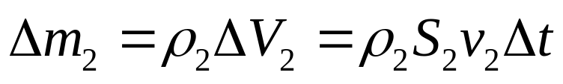

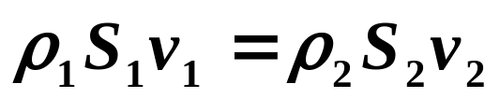
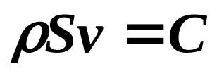
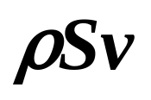
四、连续性原理
描述了定常流动的流体任一流管中流体元在不同截面处的流速 与截面积 的关系。
取一细流管，任取两个截面 和 ，
Δt
两截面处的流速分别为
和 ，
S₁
v₁
流体密度分别为 和 。
S₂
经过时间 ，流入细流管的流体质量
v₂
同理，流出的质量
流体作定常流动，故流管内流体质量始终不变，即
或
（常量）
上式称为连续性原理或质量守恒方程，其中 称为质量流量。

Slide 9

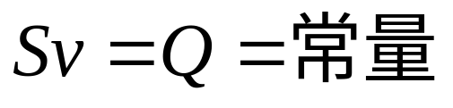


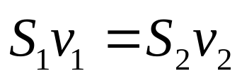
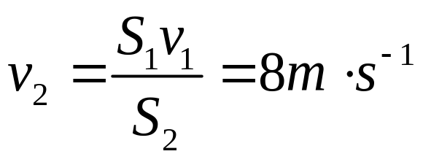
对于不可压缩流体， 为常量，故有
上式称为不可压缩流体的连续性原理或体积连续性方程，其中 称为体积流量。
对同一流管而言，Q 一定。截面积 S 小处则速度大，截面积 S 大处则速度小
是对细流管而言的。物理上的“细”，指的是截面上各处速度一样，不论多大，均可看成“细流管”。
例
一根粗细不均的长水管，其粗细处的截面积之比为4∶1， 已知水管粗处水的流速为2m·s⁻¹。
S₂
S₁
求
水管狭细处水的流速
v₁
v₂
解
由连续性原理知
得

Slide 10
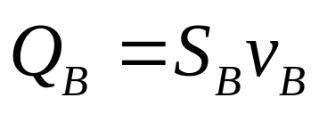
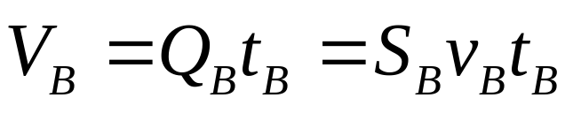
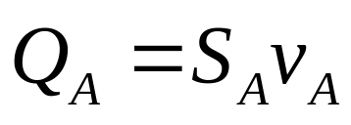
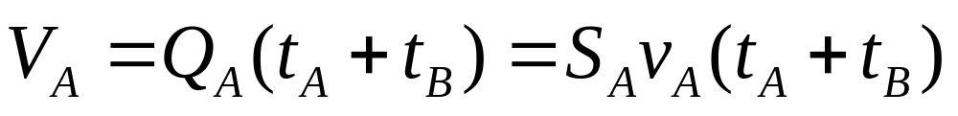
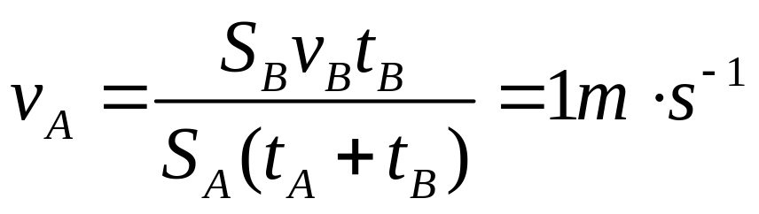
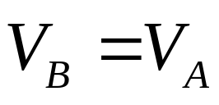
如图是一种自动冲水器的结构示意图，进水管A 管口截面积为3cm² ，出水管B 管口截面积为22cm² ，出水时速度为1.5m·s⁻¹,该冲水器每个5min能自动持续出水0.5min.
例
A
h
求
进水速度
B
D = 0.8m
解
出水管的体积流量
0.5min. 出水量
进水管的体积流量
5.5min. 出水量
因
所以

Slide 11
伯努利方程

Slide 12
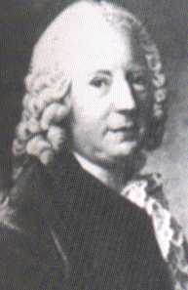
伯努利人物简介
丹尼尔·伯努利（1700~1782）， 1700年1月29日生于尼德兰的格罗宁根。他自幼兴趣广泛、先后就读于尼塞尔大学、斯特拉斯堡大学和海德堡大学，学习逻辑、哲学、医学和数学。1724年，丹尼尔获得有关微积分方程的重要成果，从而轰动欧洲科学界。
Daniel Bernoulli
伯努利把牛顿力学引入对流体力学的研究，其著名的《流体力学》一书影响深远。他同时是气体动力学专家。1782年3月17日，丹尼尔伯努利在瑞士巴塞尔去世。

Slide 13


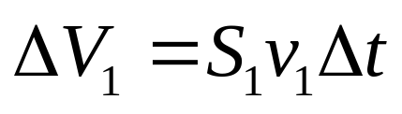
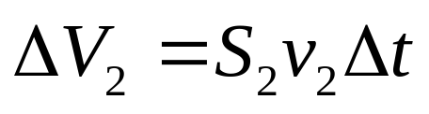
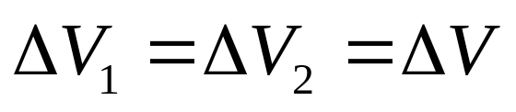
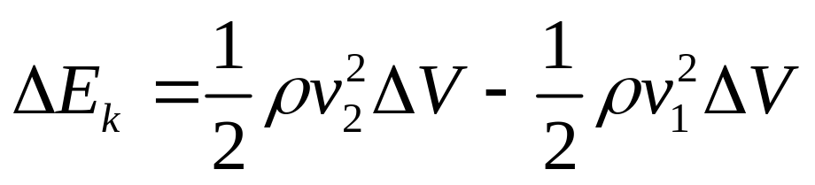
§2.3 伯努利方程及其应用
伯努利方程给出了作定常流动的理想流体中任意两点或截面上 、 及地势高度 之间的关系。
d
v₂
c
一、 伯努利方程的推导
S₂
Δt
如图，取一细流管，经过短暂时间 △t ，截面 S₁ 从位置 a 移到 b，截面 S₂ 从位置c 移到d ，
v₁
流过两截面的体积分别为
b
a
Δt
S₁
由连续性原理得
在b到ｃ一段中运动状态未变，流体经过△t 时间动能变化量：

Slide 14
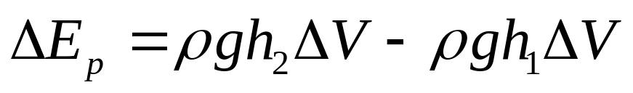
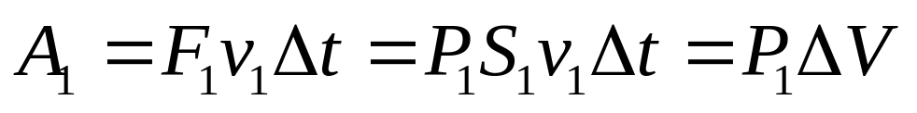
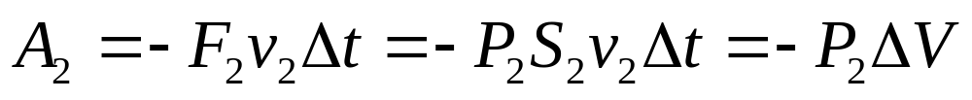
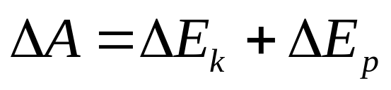
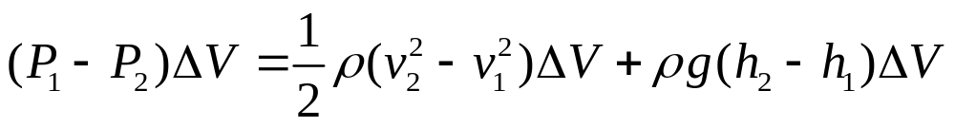
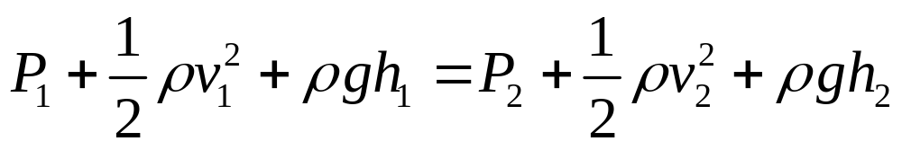
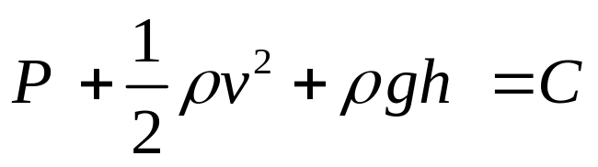
流体经过△t 时间势能变化量：
△t 时间内外力对该段流体做功：
Δt
P₂
S₂
h₂
Δt
P₁
由功能原理 ：
即
h₁
S₁
或
上式即为伯努利方程的数学表达式。

Slide 15
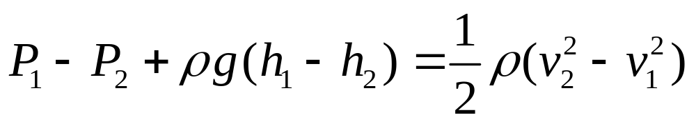



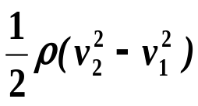
二、伯努利方程的意义
（1）伯努利方程的实质是功能原理在流体力学中的应用
表示单位体积流体流过细流管 外压力所做的功；
表示单位体积流体流过细流管 重力所做的功；
表示单位体积流体流过细流管 后动能的变化量；
（2）伯努利方程应用于流体静力学即为连通器原理：
（3）注意统一单位，为国际单位。适用于理想流体的定常流动。
（4）P、h、v 均为可测量，他们是对同一流管而言的。
（5）它是流体力学中的基本关系式，反映各截面处，P、h、v之间的关系。

Slide 16
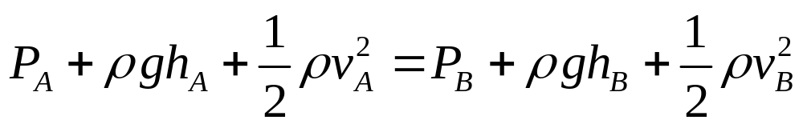
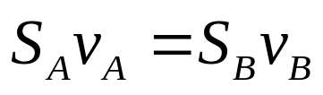
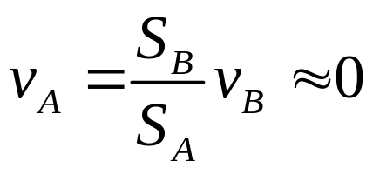
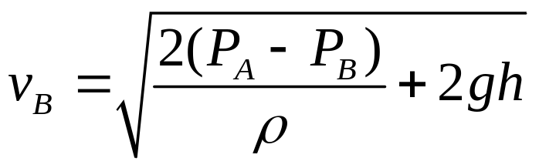
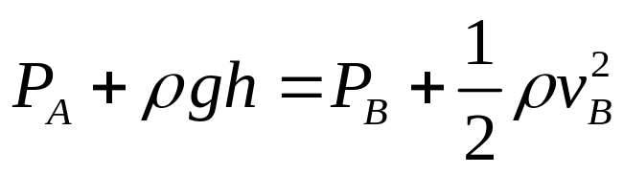
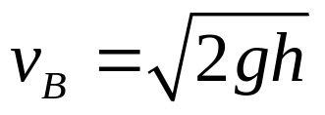
三、伯努利方程的应用
小孔流速
如图所示，且S_{B}＜＜S_{A}，以 A、B 两点为参考点，
由伯努利方程：
S_{A}
S_{B}
由
可知，
选取h_{B}处为参考点，其 h_{B}=0, h_{A}=h 得
因P_{A}= P ₀ P _{B} =P ₀ 所以
---托里拆利公式
即流体从小孔流出的速度与流体质量元由液面处自由下落到小孔处的流速大小相等。

Slide 17

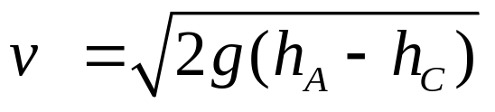
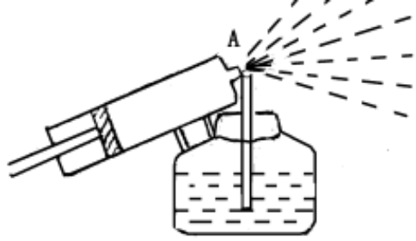
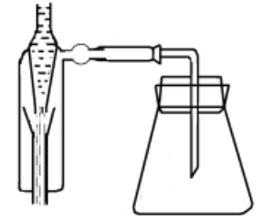
虹吸管
左图是利用虹吸管从水库引水的示意图。
虹吸管粗细均匀，选取 A、C 作为参考点。
B
水库表面远大于虹吸管截面，由连续性原理可知 ，所以此例实质为小孔流速问题
A
C
h_{A}
h_{B}
h_{c}
如果h_{A}－h_{B}＜0 ，管内流速没有意义。如果管口比水库面高，在没有外界帮助下这种定常流动是不可能实现的。
喷雾原理
因S_{A}很小，v_{A}增大使P_{A}大于大气压，容器内流体上升到A处，被高速气流吹散成雾，这种现象又称为空吸现象。

Slide 18
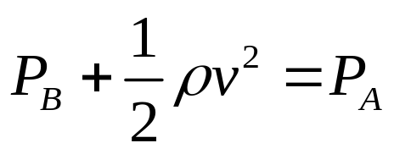
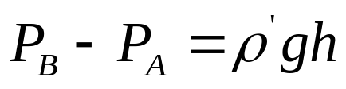
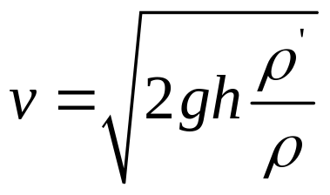


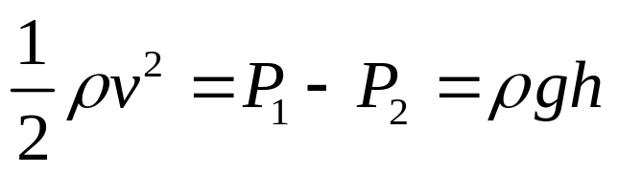
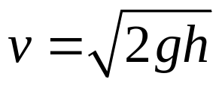
比多管
由伯努利方程
B
从U形管中左右两边液面高度差可知
A
由上两式得
h
为 U 形管中液体密度， 为流体密度。
较适合于测定气体的流速。
常用如图示形式的比多管测液体的流速
h
A
B

Slide 19
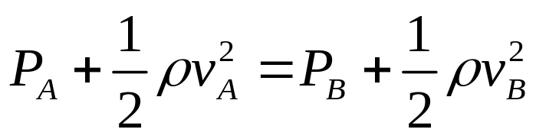





文丘里流量计
（测量管道中液体体积流量）
h
如左图所示。当理想流体在管道中作定常流动时，由伯努利方程
S_{A}
S_{B}
由连续性原理
又
管道中的流速

Slide 20


例
水从图示的水平管道1中流入，并通过支管2和3流入管4。如管1中的流量为900cm³•s⁻¹. 管1、2、3的截面积均为15cm²,管4的截面积为10cm²,假设水在管内作稳恒流动，
（1）管2、3、4的流量;
求
2
v₂
（2）管2、3、4的流速;
v₁
v₄
1
4
（3）管1、4中的压强差.
v₃
3
解
(1)由连续性原理知 Q₄= Q₁ = 900cm³•s⁻¹
∵ S₂ = S₃ Q₂ + Q₃ = Q₁
∴ Q₂ = Q₃ = 450cm3•s⁻¹
(2) v₂ = v₃ = Q₂∕S₂ = 450∕15 = 30cm•s⁻¹
v₄ = Q₄∕S₄ = 900∕10 = 90 cm•s⁻¹
(3) v₁ = Q₁∕S₁ = 900∕15 = 60cm•s⁻¹ 由伯努利方程
得

Slide 21


例
.一水平收缩管，粗、细处管道的直径比为2∶1 ，已知粗管内水的流速为1m•s⁻¹ ,
求
细管处水的流速以及粗、细管内水的压强差。
解
∵d₁∶d₂ =2∶1 ∴ S₁∶S₂ = 4∶1 且v ₁= 1m•s⁻¹
由 S₁v₁ =S₂v₂
得 v₂ = 4v₁ = 4 m•s⁻¹
又由
得

Slide 22





例
水管里的水在压强 P = 4.0×10⁵Pa 作用下流入室内，水管的内直径为 2.0 cm ，引入 5.0 m 高处二层楼浴室的水管，内直径为 1.0 cm 。当浴室水龙头完全打开时，浴室水管内水的流速为4.0m·s⁻¹ 。
求
浴室水龙头关闭以及完全打开时浴室水管内的压强。
解
当水龙头关闭时， ，由伯努利方程
s₂
v₂
h₂
即
= 3.5×10⁵Pa
v₁
当水龙头完全打开后，
S₁
由伯努利方程：
即
= 2.3×10⁵Pa
打开水龙头，管口处的压强减小，这是水的流动导致的结果。

Slide 23


例
如图所示为一虹吸装置，h₁ 和h₂ 及流体密度 已知，
求
a、b、c、d 各处压强及流速。
c
h₁
解
h₂
由题意可知，v_{a} = 0, p_{a} = p_{d} = p₀
a
b
选d 点所在平面为参考平面，对a 、d 两点应用伯努力方程，有
d
1
ρ
g
(
h
−
h
)
=
ρ
v
2
解得
(
)
2
1
2
d
v
=
2
g
h
−
h
d
2
1
因b、c、d 各点处于截面积相同的同一流管中，所以
由连续性原理，有：
=
=
=
(
−
)
v
v
v
2
g
h
h
b
1
c
d
2
1
对于a、b 两点，有
p
+
ρ
v
2
=
p
=
−
ρ
−
b
2
b
0
p
p
g
(
h
h
)
b
0
2
1
对于a、c 两点，有
1
p
+
ρ
g
(
h
−
h
)
=
p
+
ρ
gh
+
ρ
v
2
0
2
1
c
2
2
c
得：
p
=
p
−
ρ
gh
c
0
2

Slide 24
生活中的伯努利方程的应用

Slide 25

这张图上有哪里不 对？

Slide 26

船吸现象
1912年秋天，“奥林匹克”号与 “豪克”号相撞。
请用伯努利方程解释这一现象。

Slide 27




Slide 28


Slide 29


Slide 30


马格努斯效应
惊人的篮球实验，弗列特尼尔船

Slide 31
三体问题到混沌

Slide 32

牛顿力学—机械决定论
描述三个以上的天体运动的方程没有解析解。
由确定性方程描述的简单系统可以出现极为复杂的貌似随机的无规运动。--------------------混沌(chaos)

Slide 33

湍流---混沌的一种
在圆管中充分发展的湍流

Slide 34


高更的油画《湍流》

Slide 35


Slide 36

“哈勃”抓拍到的气体湍流风暴
类似海洋中的怒潮，该图片实际显示的是炽热的氢气和其它少量如氧或硫元素组成的泡沫海洋。图片由美国国家宇航局的“哈勃”太空望远镜拍摄，表现的恒星形成温床——天鹅星云的一小块区域，该星云位于人马座方向，距地球约5500光年。

Slide 37


什么情况下会发生湍流？
雷诺实验：1883年英国人雷诺(O.Reynolds)观察了流体在圆管内的流动。
Osborne Reynolds
（1842－1912）

Slide 38


雷诺圆管流动显示实验
层流
湍流

Slide 39



层流
Laminar Flow
湍流
Turbulent Flow
湍流中的涡结构
Eddy Structure

Slide 40
雷诺数
Reynolds number

Slide 41

流型判据——雷诺数
单位是？
d: 与流动相关的长度，如管道的直径，
机翼的厚度，障碍物的线度等
ρ: 流体的密度
u: 流体的流速
η: 流体的粘度

Slide 42
Re的物理意义
Re反映了流体流动中惯性力与粘性力的对比关系，标志着流体流动的湍动程度。
惯性力
粘性力

Slide 43
判断流型
Re≤2000时，流动为层流，此区称为层流区；
Re≥4000时，一般出现湍流，此区称为湍流区；
2000< Re <4000 时，流动可能是层流，也可能是湍流，该区称为不稳定的过渡区。
层流
Re≤2000
过渡区
湍流
Re≥4000

